Slide 1
Datos abiertos más allá del sector público
Carlos Iglesias
Febrero 2020

Slide 2
Índice
Datos abiertos más allá del sector público
Febrero 2020
Incentivos para que los organismos privados abran sus datos
Otros publicadores de datos más allá del sector público
¿Por qué motivos comparte el sector privado datos?
¿Por qué motivos comparte el sector académico y de la innovación datos?
¿Por qué motivos comparte el tercer sector datos?
¿Por qué motivos comparten los ciudadanos datos?
Modelos de colaboración entre entidades públicas y privadas
datos.gob.es
2

Slide 3
Resumen ejecutivo
Datos abiertos más allá del sector público
Febrero 2020
Evolución desde el Open Government Data hacia el Open Data
No todos los datos están en el sector público
Surgen otros sectores como publicadores activos de datos
Las motivaciones son variadas y distintas en cada caso
Es necesario mejorar la coordinación y la integración entre sectores
Se desarrollan modelos colaborativos para la apertura de datos
No existe un modelo único que sirva para todo
Publicadores
Motivaciones
Modelos de colaboración
datos.gob.es
3

Slide 4
Incentivos para que las organizaciones privadas abran sus datos
Datos abiertos más allá del sector público
Febrero 2020
datos.gob.es
4

Slide 5
Otros publicadores de datos más allá del sector público
Datos abiertos más allá del sector público
Febrero 2020
datos.gob.es
5

Slide 6
¿Por qué motivos comparte el sector privado datos?
Datos abiertos más allá del sector público
Febrero 2020
datos.gob.es
6

Slide 7
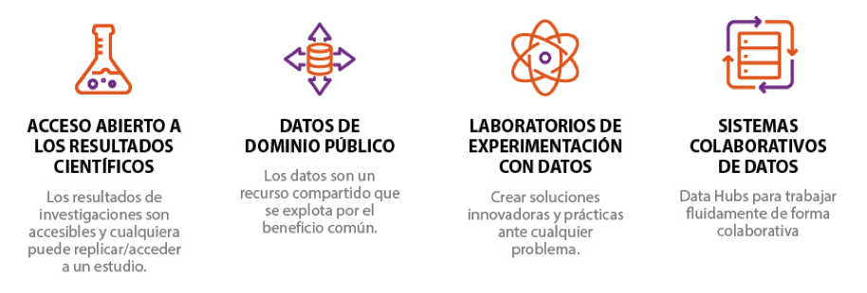
¿Por qué motivos comparte el sector académico y de la innovación datos?
Datos abiertos más allá del sector público
Febrero 2020
datos.gob.es
7

Slide 8
¿Por qué motivos comparte el tercer sector datos?
Datos abiertos más allá del sector público
Febrero 2020
datos.gob.es
8

Slide 9
¿Por qué motivos los ciudadanos comparten datos?
Datos abiertos más allá del sector público
Febrero 2020
datos.gob.es
9

Slide 10
Modelos de colaboración entre entidades públicas y privadas
Datos abiertos más allá del sector público
Febrero 2020
datos.gob.es
10

Slide 11
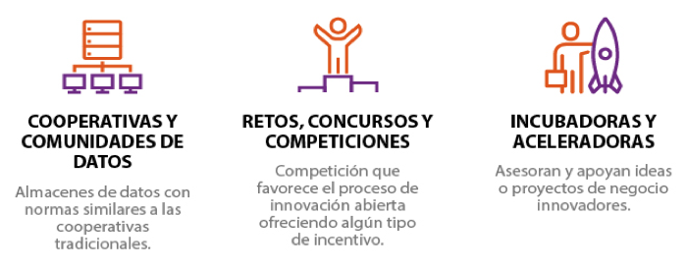
Modelos de colaboración entre entidades públicas y privadas (cont.)
Datos abiertos más allá del sector público
Febrero 2020
datos.gob.es
11

Slide 12
Datos abiertos más allá del sector público
Febrero 2020

